Slide 1
第一课时 羧酸
第四节 羧酸 羧酸衍生物

Slide 2
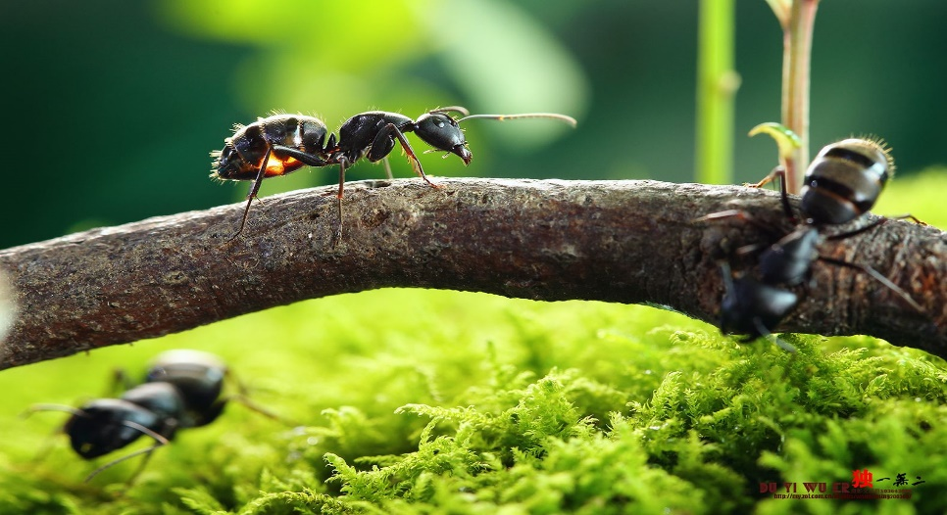
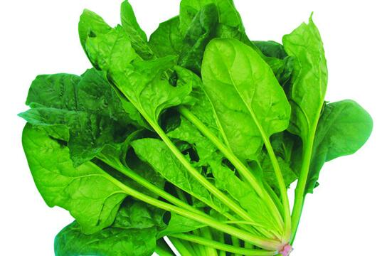
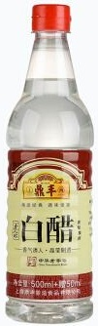
自然界和日常生活中的有机羧酸
COOH
甲酸(蚁酸)HCOOH
乙二酸（草酸）
COOH
被蚂蚁咬后会出现红肿，蚂蚁分泌一种称为“蚁酸”的物质，会残留在伤口中。需用肥皂水或苏打水清洗，可以缓解疼痛。
乙酸（醋酸）
菠菜中含有草酸，不仅使菠菜带有一股涩味，还能与食物中的钙相结合，影响人体对钙质的吸收，草酸钙(CaC₂O₄)难溶于水，是人体膀胱结石和肾结石的主要成分。
CH₃COOH

Slide 3
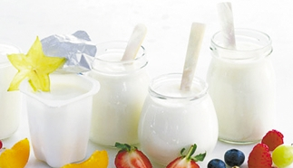
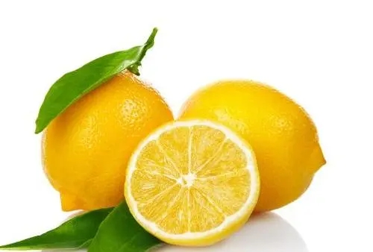
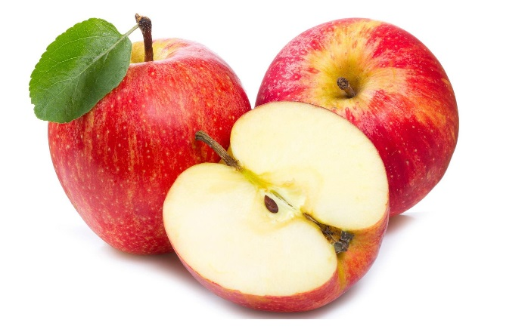
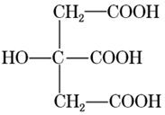
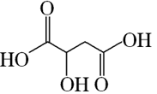
自然界和日常生活中的有机羧酸
CH₃-CH-COOH
OH
乳酸
苹果酸
柠檬酸
这些分子中既含有羧基也含有羟基，又叫羟基酸，它们既具有羟基的性质也具有羧基的性质。

Slide 4

羧酸
O
=
—C—OH
定义：由烃基（或氢原子）与羧基（ ）相连而构成的有机化合物。
官能团：羧基
O
=
—C—OH
或 —COOH
HCOOH
甲酸(蚁酸)
CH₂＝CHCOOH
丙烯酸
CH₃COOH
乙酸(醋酸)
—COOH
苯甲酸
C₁₇H₃₅COOH
十八酸(硬脂酸)
HOOC—COOH
乙二酸
思考：以上羧酸可以如何进行分类？

Slide 5
羧酸的分类
一元羧酸
HCOOH
CH₃COOH
二元羧酸
HOOC—COOH
乙二酸
按羧基数目
CH₂-COOH
多元羧酸
CH-COOH (丙三酸)
饱和一元羧酸通式：
C_{n}H_{2n＋1}-COOH
C_{n}H_{2n}O₂ (n≥1)
CH₂-COOH
芳香酸
—COOH
苯甲酸（安息香酸）
按烃基种类
饱和脂肪酸
CH₃COOH
脂肪酸
不饱和脂肪酸
CH₂＝CHCOOH
丙烯酸
低级脂肪酸
CH₃CH₂COOH
丙酸
按碳原子数
高级脂肪酸
C₁₇H₃₅COOH
十八酸(硬脂酸)

Slide 6

羧酸的系统命名法
①选主链：
选择含羧基的最长碳链为主链，按主链碳原子数称为某酸。
②编号位：
以羧基碳原子为1，开始给主链上碳原子编号。
③定名称：
在酸名称之前加上取代基位次号和名称。并用“二、三、四”等表示羧基的个数。
C₂H₅
CH₃-CH-CH₂-COOH
CH₃-CH₂-CH-CH-COOH
CH₃
CH₃
3-甲基丁酸
3-甲基-2-乙基戊酸

Slide 7
课堂练习
1、请对下列羧酸进行命名
CH₃-CH-CHCOOH
CH₂═C-CH₂COOH
HOOCCH—CHCOOH
CH₃
CH₃
C₂H₅
CH₃
C₂H₅
2，3-二甲基丁酸
3-乙基-3-丁烯酸
2-甲基-3-乙基-丁二酸
COOH
COOH
CH═CH-COOH
CH₃
COOH
3-苯基丙烯酸
对甲基苯甲酸
对苯二甲酸(习惯)

Slide 8
羧酸的物理性质
名称 | 结构简式 | 熔点/℃ | 沸点/℃
甲酸 | HCOOH | 8 | 101
乙酸 | CH₃COOH | 17 | 118
丙酸 | CH₃CH₂COOH | -21 | 141
正丁酸 | CH₃CH₂CH₂COOH | -5 | 166
十八酸 (硬脂酸) | CH₃(CH₂)₁₆COOH | 70 | 383
苯甲酸 |  | 122 | 249
①沸点：随着分子中碳原子数的增加，沸点逐渐升高。
②溶解度：甲酸、乙酸等分子中碳原子数较少的羧酸能够与水互溶。随着分子中碳原子数的增加，一元羧酸在水中的溶解度迅速减小，甚至不溶于水。
③高级脂肪酸是不溶于水的蜡状固体。
—COOH
羧酸分子能与水分子间形成氢键，因此低级羧酸能够与水互溶。

Slide 9
羧酸的物理性质
名称 | 甲酸 | 乙醛 | 乙醇 | 乙酸 | 丙醛 | 正丙醇 | 丙酸 | 丁醛 | 正丁醇
相对分子质量 | 46 | 44 | 46 | 60 | 58 | 60 | 74 | 72 | 74
沸点/℃ | 101 | 21 | 78.4 | 118 | 49 | 97.2 | 141 | 76 | 117.8
【发现】与相对分子质量相当的其他有机化合物相比，羧酸的沸点更高。
【原因】羧酸分子间可形成氢键，且相比于醇分子，氢键的强度更大，数目更多，所以羧酸沸点更高。

Slide 10
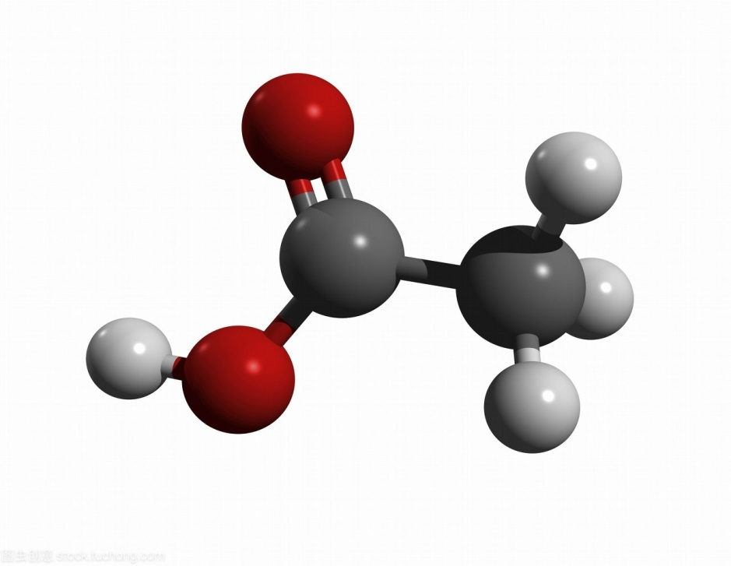
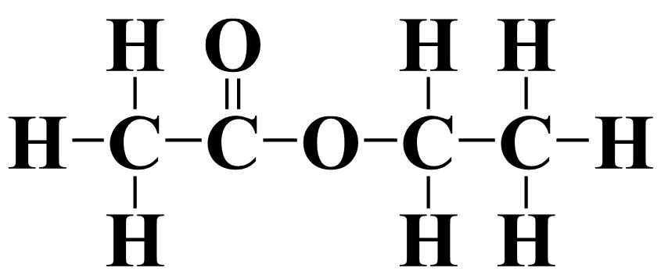
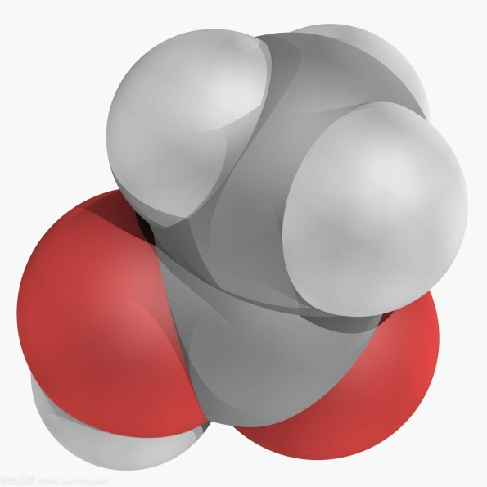
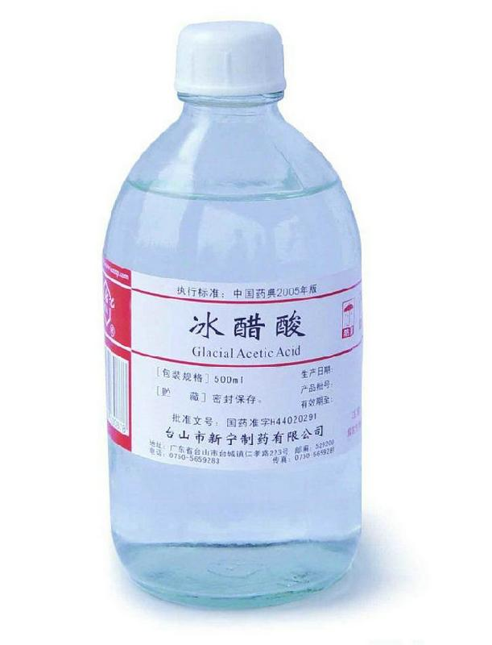
乙酸的结构与物理性质
分子式：C₂H₄O₂
结构式：
结构简式：CH₃-COOH
羧基碳为sp²杂化，与羰基直接相连的原子与羰基共面。
球棍模型
官能团：羧基 -COOH
颜色 | 气味 | 状态 | 熔点 | 沸点 | 溶解性
强烈刺激性气味
117.9℃
（易挥发）
易溶于水、乙醇等溶剂
无色
液体
16.6℃
空间填充模型
纯净的乙酸又称冰醋酸，温度低时，凝结成冰样晶体。

Slide 11

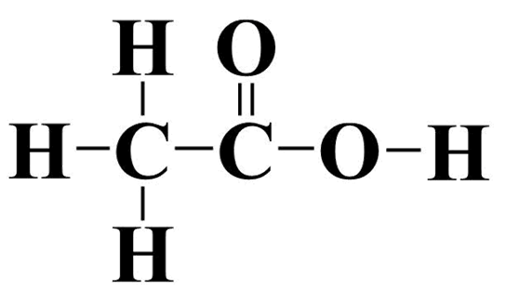
羧酸的结构与化学性质
试分析羧基的结构，预测羧酸的可能性质。
羰基对羟基的影响：
氧原子电负性较大
①使氧氢键的极性增强，更易断裂，电离出H⁺，表现酸性。
R
②碳氧单键极性增强，易断裂发生取代反应，—OH可以被其他基团取代，生成酯、酰胺等羧酸衍生物。

Slide 12

羧酸的化学性质
1、酸性
羧酸是一类弱酸，具有酸的通性。
R-COOH R-COO⁻+H⁺
1)与酸碱指示剂：
使紫色石蕊变红
2)与活泼金属：
2CH₃COOH + 2Na → 2CH₃COONa + H₂↑
3)与碱性氧化物：
2CH₃COOH+CaO → (CH₃COO)₂Ca + H₂O
4)与碱 ：
CH₃COOH + NaOH → CH₃COONa + H₂O
5)与某些盐：
CH₃COOH+NaHCO₃ → CH₃COONa+H₂O+CO₂↑

Slide 13
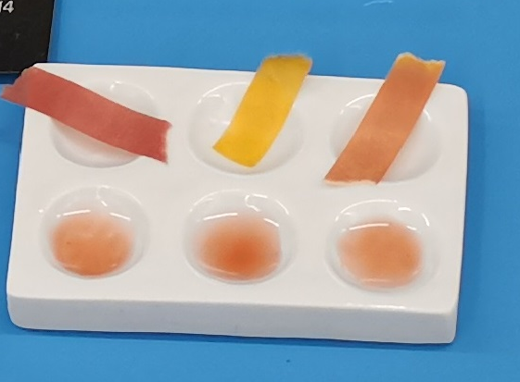
羧酸的化学性质
1、酸性
（1）羧酸的化学性质与乙酸相似，请设计实验证明羧酸具有酸性。
【试剂】相同浓度的甲酸溶液、 苯甲酸溶液、乙二酸溶液。
紫色石蕊、酚酞、镁片、10%NaOH溶液、10%NaHCO₃溶液、pH试纸等。
实验内容 | 实验现象 | 结论
分别取0.01 mol·L⁻¹三种酸溶液,滴入紫色石蕊溶液
溶液变红
羧酸具有酸性
分别取0.01 mol·L⁻¹三种酸溶液,测pH
pH试纸呈红色

Slide 14
羧酸的化学性质
1、酸性
（1）羧酸的化学性质与乙酸相似，请设计实验证明羧酸具有酸性。
实验内容 | 实验现象 | 结论
分别取0.01 mol·L⁻¹三种酸溶液,加入NaHCO₃
有气泡产生
分别取0.01 mol·L⁻¹三种酸溶液，加入Mg片
有气泡产生
有酸性
在NaOH中滴加少量酚酞，分别加入0.01 mol·L⁻¹三种酸溶液
红色变浅

Slide 15
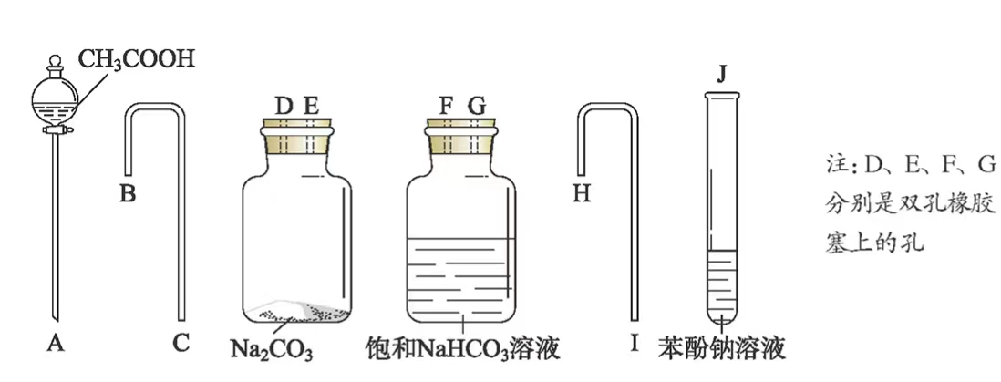

羧酸的化学性质
1、酸性
（2）利用下图仪器和药品，设计实验比较乙酸、碳酸、苯酚的酸性强弱。
设计原理：强酸制弱酸

Slide 16
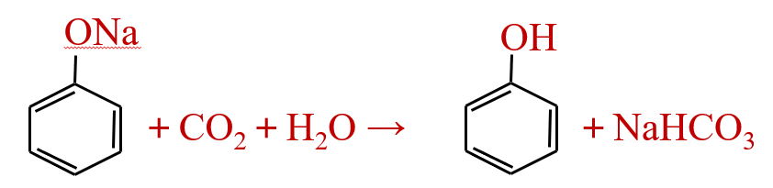
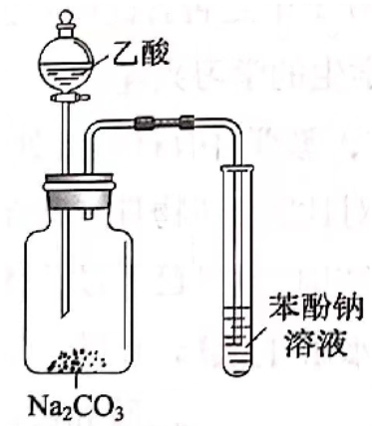
羧酸的化学性质
1、酸性
（2）利用下图仪器和药品，设计实验比较乙酸、碳酸、苯酚的酸性强弱。
2CH₃COOH＋Na₂CO₃→2CH₃COONa＋CO₂↑＋H₂O
酸性：乙酸 > 碳酸 > 苯酚
【思考】结合乙酸的性质，分析该装置有无不合理之处？若有，如何改进？

Slide 17
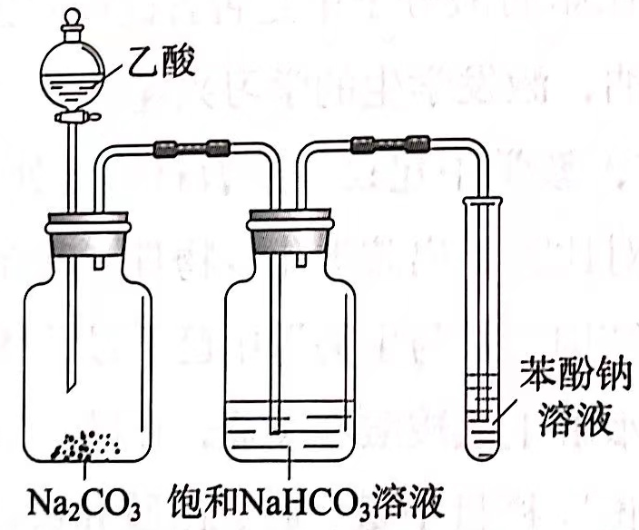
羧酸的化学性质
1、酸性
（2）利用下图仪器和药品，设计实验比较乙酸、碳酸、苯酚的酸性强弱。
2CH₃COOH＋Na₂CO₃→2CH₃COONa＋CO₂↑＋H₂O
除去CO₂中的乙酸
酸性：乙酸 > 碳酸 > 苯酚
证明
【现象】
乙酸和碳酸钠反应产生气泡，苯酚钠溶液由澄清变浑浊

Slide 18
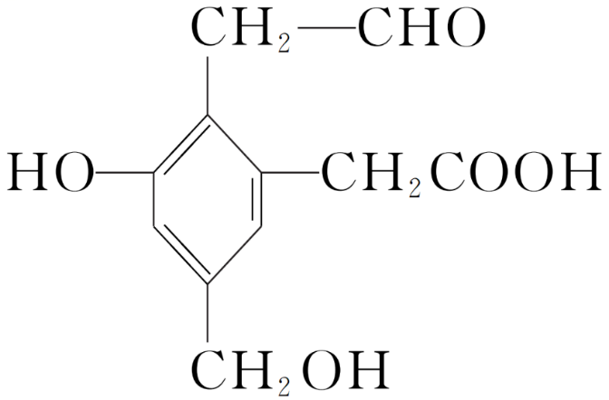

对点训练
1、某有机物A的结构简式为 ，取Na、NaOH、
NaHCO₃分别与等物质的量的该物质充分反应(反应时可加热煮沸)，则消耗Na、NaOH、NaHCO₃三种物质的物质的量之比为（ ）
A.2∶2∶1 B.1∶1∶1 C.3∶2∶1 D.3∶3∶2
C

Slide 19
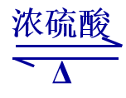
羧酸的化学性质
2、酯化反应（取代反应）
羧酸和醇在酸催化下可以发生酯化反应，如乙酸与乙醇在浓硫酸催化和加热的条件下反应，生产乙酸乙酯。
【思考与讨论】乙酸与乙醇的酯化反应，从形式上看是羧基与羟基之间脱去一个水分子。脱水时有以下两种可能的方式，你能设计一个实验方案来证明是哪一种吗？
O
O
=
=
CH₃-C-O-H
+ H-O-CH₂CH₃
CH₃-C-O-CH₂CH₃
+ H₂O
O
O
=
=
CH₃-C-O-H
+ H-O-CH₂CH₃
CH₃-C-O-CH₂CH₃
+ H₂O

Slide 20
羧酸的化学性质
2、酯化反应（取代反应）
O
O
=
=
CH₃-C-O-H
+ H-O-CH₂CH₃
CH₃-C-O-CH₂CH₃
+ H₂O
O
O
=
=
CH₃-C-O-H
+ H-O-CH₂CH₃
CH₃-C-O-CH₂CH₃
+ H₂O
同位素示踪法
O
O
=
=
CH₃-C-O-H
+ H-¹⁸O-CH₂CH₃
CH₃-C-¹⁸O-CH₂CH₃
+ H₂O
酸脱羟基、醇脱氢

Slide 21
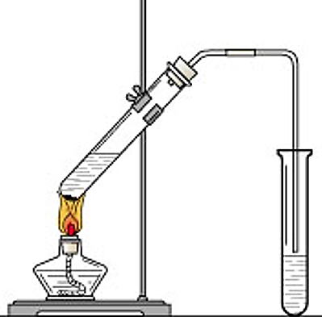
羧酸的化学性质
2、酯化反应（取代反应）
乙酸乙酯的实验室制法
试剂加入顺序：乙醇→浓硫酸→乙酸
长导管作用：导气、冷凝回流
长导管末端不伸入液面以下：防倒吸
浓硫酸作用：催化剂、吸水剂
饱和碳酸钠溶液作用：溶解乙醇；中和乙酸；降低乙酸乙酯的溶解度，利于酯的分层
沸石作用：防止液体暴沸
饱和碳酸钠溶液
现象：①饱和Na₂CO₃溶液上有透明的油状液体生成 ②能闻到香味

Slide 22
思考与讨论
在制取乙酸乙酯的实验中，如果要提高乙酸乙酯的产率，你认为应当采取哪些措施？请结合化学反应原理的有关知识进行说明。
(1)乙酸乙酯的沸点比乙酸和乙醇的低，加热从反应物中不断蒸出乙酸乙酯，降低生成物浓度，平衡右移，提高乙酸乙酯产率。
(2)用浓硫酸将生成的水及时吸走，促使平稀右移，提高乙酸乙酯产率。
(3)使用过量的乙醇，也可以使平稀右移，提高乙酸乙酯产率。
(4)及时冷凝回流反应物，提高产率。

Slide 23

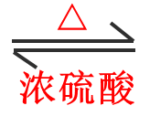
课堂练习
1、书写下列化学方程式：
CH₂OH
（1）写出CH₃COOH和 发生酯化反应的方程式。
CH₂OH
CH₂OH
CH₂OOCCH₃
2CH₃COOH +
△
+ 2H₂O
CH₂OH
浓硫酸
CH₂OOCCH₃
COOH
（2）写出CH₃CH₂OH和 发生酯化反应的方程式。
COOH
COOH
COOCH₂CH₃
2CH₃CH₂OH +
+ 2H₂O
COOH
COOCH₂CH₃
CH₂OH
COOH
（3）写 和 发生酯化反应生成环酯的方程式。
CH₂OH
COOH

Slide 24
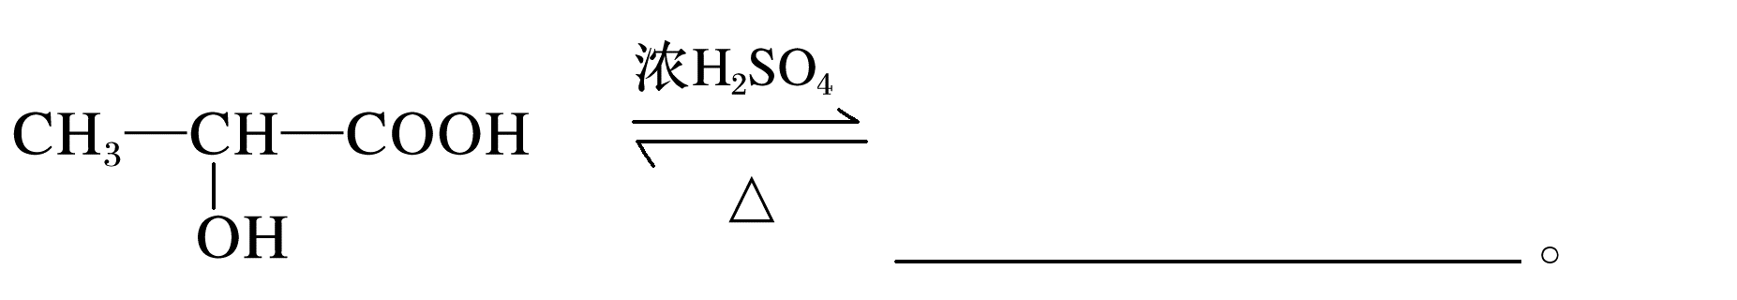

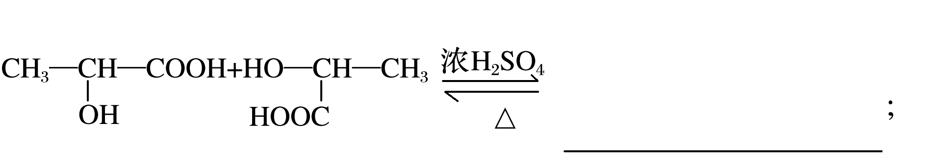
课堂练习
CH₃-CH-COOH
（4）写 发生酯化反应生成环酯的方程式。
OH

Slide 25
课堂练习
1、书写下列化学方程式：
（5）生成聚酯
——缩聚反应
浓硫酸
Δ
n HO−CH₂−CH₂−OH ＋ n HOOC−COOH
H−O−CH₂−CH₂−O−C−C−OH
＋ (2n−1) H₂O
n
O
O
O
n CH₃−CH−COOH
浓硫酸
Δ
H−O−CH−C−OH
＋ (n−1)H₂O
n
OH
CH₃

Slide 26
思考与讨论
羧基中存在羰基，能否发生加成反应？为什么？
不能加成。
使羰基较难发生加成反应，通过催化加氢的方法很难被还原。
羟基羰对基的影响

Slide 27
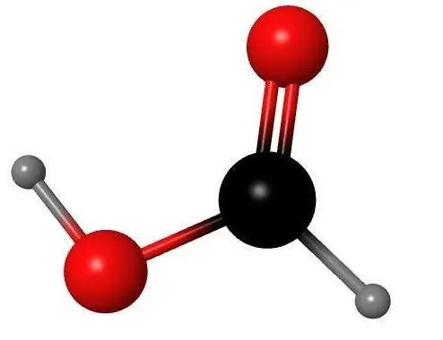
常见的羧酸
1、甲酸
甲酸是最简单的羧酸，又称蚁酸。
分子式：CH₂O₂
O
结构特点：既有羧基，又有醛基
=
结构简式：HCOOH
结构式： H-C-O-H
颜色 | 状态 | 气味 | 沸点 | 溶解性
无色
液体
刺激性气味
101℃
能与水、乙醇等互溶
甲酸具有腐蚀性。在化学性质上既表现出羧酸的性质，又表现出醛的性质。

Slide 28
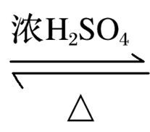
常见的羧酸
1、甲酸
甲酸的化学性质
1、酸性——酸的通性
2、酯化反应
请写出甲酸与乙醇发生酯化反应的化学方程式
HCOOH + CH₃CH₂OH HCOOCH₂CH₃ + H₂O
3、氧化反应
请分别写出甲酸发生银镜反应和与新制氢氧化铜反应的方程式
氧化
分解
HCOOH
H₂CO₃
H₂O+CO₂
用途：工业上可用作还原剂,也是合成医药、农药和染料等的原料

Slide 29
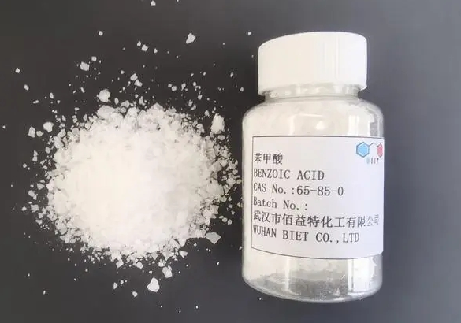
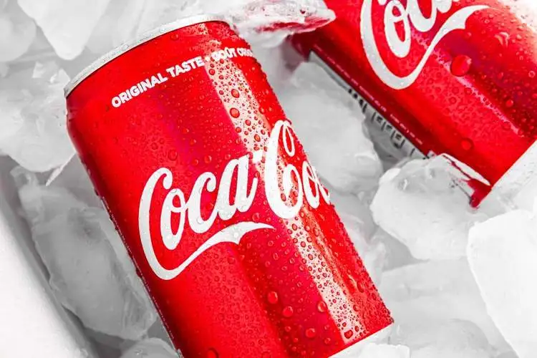
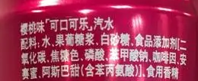
常见的羧酸
2、苯甲酸
苯甲酸是最简单的芳香酸，又称安息香酸。
分子式：C₇H₆O₂ Ω=5
结构简式：
—COOH
苯甲酸是一种无色晶体，易升华，微溶于水，易溶于乙醇。
用途：可用于合成香料、药物等，它的钠盐是常用的食品防腐剂。

Slide 30

常见的羧酸
3、乙二酸
乙二酸是最简单的二元酸，又称草酸。
分子式：H₂C₂O₄ Ω=2
COOH
结构简式：
COOH
无色晶体，通常含有两分子结晶水，可溶于水和乙醇。
用途：化学分析中常用的还原剂，也是重要化工原料。

Slide 31

常见的羧酸
乙二酸的化学性质
3、乙二酸
1、酸性——二元弱酸
2、酯化反应
COOH
COOR
1 mol
~ 2 mol R-OH
~ 1 mol
+ 2 mol H₂O
COOH
COOR
3、氧化反应
请书写乙二酸使酸性高锰酸钾溶液褪色的离子方程式
5H₂C₂O₄ + 2MnO₄⁻ + 6H⁺→2Mn²⁺ + 10CO₂↑ + 8H₂O

Slide 32

自我检测
1．羧酸是一类非常重要的有机物，下列关于羧酸的说法中正确的是( )
A．羧酸在常温常压下均为液态物质
B．羧酸的通式为C_{n}H_{2n＋2}O₂
C．羧酸的官能团为—COOH
D．只有链烃基与羧基相连的化合物才叫羧酸
C

Slide 33
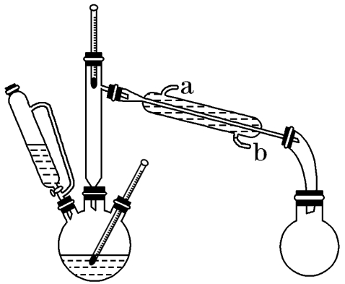
自我检测
2、某课外兴趣小组欲在实验室里制备少量乙酸乙酯，设计了如图所示装置，其中不正确的是( )
D
A．该装置中冷凝水的流向为b进a出
B．加入过量乙醇可提高乙酸的转化率
C．该反应可能生成副产物乙醚
D．收集到的馏分需用饱和NaOH溶液分离杂质

Slide 34
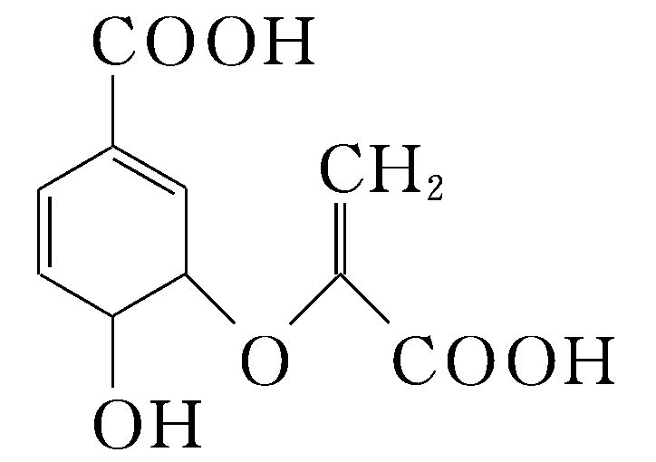
自我检测
3、分枝酸可用于生化研究,其结构简式如下图。下列关于分枝酸的叙述正确的是( )
A.分子中含有2种官能团
B.可与乙醇、乙酸反应,且反应类型相同
C.1 mol分枝酸最多可与3 mol NaOH发生中和反应
D.可使溴的CCl4溶液、酸性KMnO4溶液褪色,且原理相同
B

Slide 35
感谢观看！

